Slide 1
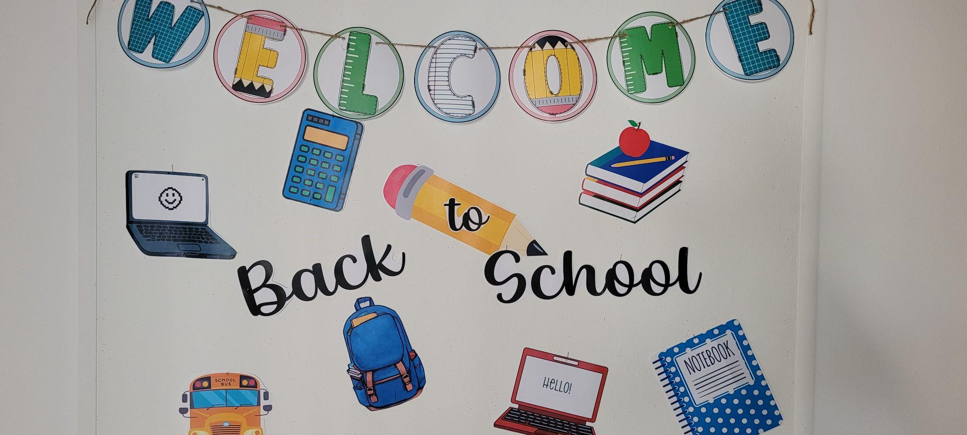

KLASA: 3 | MIESIĄC: Wrzesień | NAUCZYCIEL: Anna Perkowska
BLOKI TEMATYCZNE
Mali przewodnicy
Jak być bezpiecznym
Druga wojna światowa
NAJWAŻNIEJSZE ZAGADNIENIA W RAMACH EDUKACJI
POLONISTYCZNA
MATEMATYCZNA
Umiem napisać e-mail;
Opowiadam o swoich wakacjach;
Opisuję swoje wakacje;
Umiem napisać list;
Potrafię napisać kartkę pocztową;
Umiem podawać wyrazy przeciwstawne;
Wiem kim była Asiunia;
Zapisuję rodzinę wyrazów, wymieniam wyrazy bliskoznaczne i wieloznaczne;
Zmieniam zdania oznajmujące na rozkazujące;
Wskazuję w liczbach jedności, dziesiątki i setki;
Wiem, która liczba jest mniejsza, a która większa;
Znam różne sposoby dodawania liczb i dodaję liczby różnymi sposobami;
Umiem dodawać liczby dwucyfrowe;
Znam różne sposoby odejmowania liczb i odejmuję liczby różnymi sposobami;
Umiem odejmować liczby dwucyfrowe;
Rozwiązuję zadania tekstowe;
Umiem zapisać działanie do zadania;
Umiem ułożyć działanie do wyniku działania
PRZYRODNICZA I SPOŁECZNA
Umiem wymienić i wskazać kierunki świata,
Umiem odczytać z mapy nazwy miejscowości, wskazać pomorze, pojezierza, niziny, wyżyny, kotliny, góry oraz morze.
Znam swój adres zamieszkania;
Wiem, jakie są niebezpieczne zachowania na drodze;
Wiem do czego służy odblask;
Wiem, jak postępować w kontaktach z nieznajomymi;
Wiem jakie są plusy i minusy korzystania z internetu.
PLASTYCZNA I TECHNICZNA
Zdjęcie z wakacji - rysowanie wspomnień z wakacji;
But “Wszystko o mnie” - kolorowanie zgodnie z instrukcją z użyciem kredek i makerów;
Ołówek i kartka papieru - rysowanie kredkami świecowymi, wycinanie, sklejanie elementów;
Rower - rysowanie, ołówek i kredki;
Projektowanie kartki pocztowej.
ZAPYTAJ MNIE MAMO, ZAPYTAJ MNIE TATO
Co wydarzyło się we wrześniu 1939 roku?
O moje wrażenia z wycieczki rowerowej.
Na czym polega praca ratownika medycznego?
Co to jest netykieta?
Kim jest Astrid Lindgren?
PROJEKTY I WYDARZENIA
CO PRZED NAMI…
Rozpoczęcie nowego roku szkolnego;
Wycieczka rowerowa do Parku Kultury w Powsinie;
Wizyta w Muzeum Sztuki Nowoczesnej
Projekt artystyczny - Paul Klee
Dzień Chłopaka
Kiermasz słodkości uczniów klasy 1- 6 października;
Dzień Empatii - Projekt EmpatiJa - 7 października;
Wycieczka do Lasu Odkrywców - 15 października;
Udział w Festiwalu Młode Horyzonty - październik;
Halloween - 30 października

